Slide 1

서울여행을 계획하는 여행자들을 위한
미세먼지 확인 및 여행지추천
작성자:채제형

Slide 2
INDEX
-프로젝트 개요
-프로젝트 일정
-기능설계
-화면설계:웹 주요 기능 & 기술
-백엔드설계
-시연:홈페이지 연결
-마무리

Slide 3
프로젝트 개요
-주제선정
코로나가 끝나가는 시점에서 서울로 여행오는 여행객들이 많아졌습니다. 하지만 미세먼지로 인해 실외여행이 어려울 때도 있습니다. 따라서 여행객들에게 실시간으로 미세먼지 정보를 제공해주고 상황에 맞춰 추천 여행지를 선택할 수 있는 서비스를 주제로 선정하였습니다.
-서비스개요
실시간 미세먼지 확인 및 여행지추천과 여행자들의 추천 게시판 운영

Slide 4
프로젝트 일정
PLAN: 11/7~11/25
6
7
8
9
10
11
12
서비스기획
시나리오 기획
기능 및 화면 설계
알고리즘 작성
13
14
15
16
17
18
19
웹디자인 및 구현
DB연동
백엔드 개발1-스프링부트 게시판 만들기
20
21
22
23
24
25
26
백엔드 개발2-여행지 템플릿
테스트 및 결함수정
보고서 작성 및 완료보고

Slide 5
기능설계
-메인 : 실시간 미세먼지 정보 제공 및 서울 여행지 추천
-게시판 : 방문자가 추천하는 서울 여행지
-글쓰기 및 상세정보 글 조회
-비밀번호를 사용 글 수정 및 삭제

Slide 6
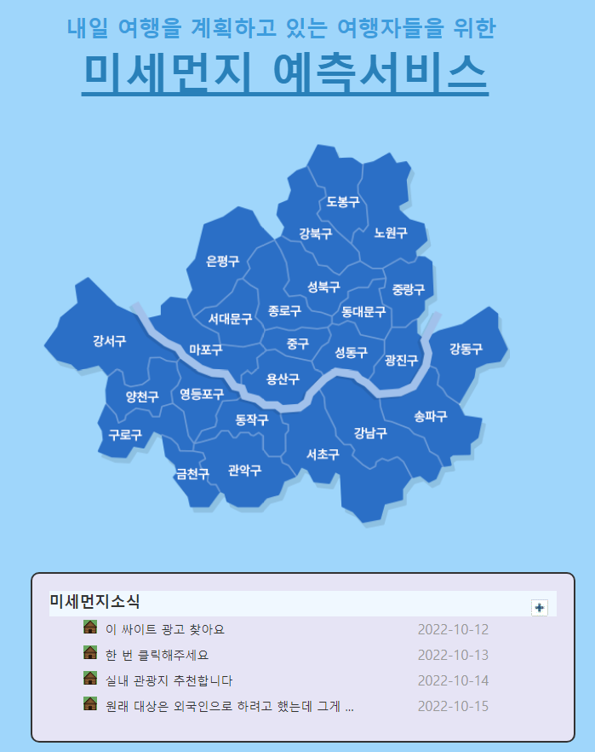
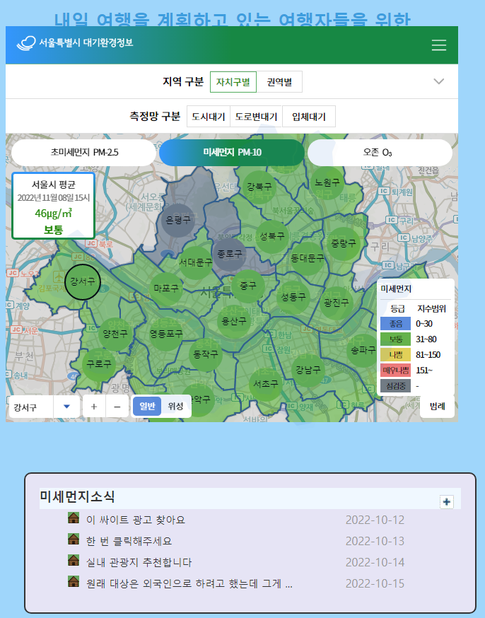
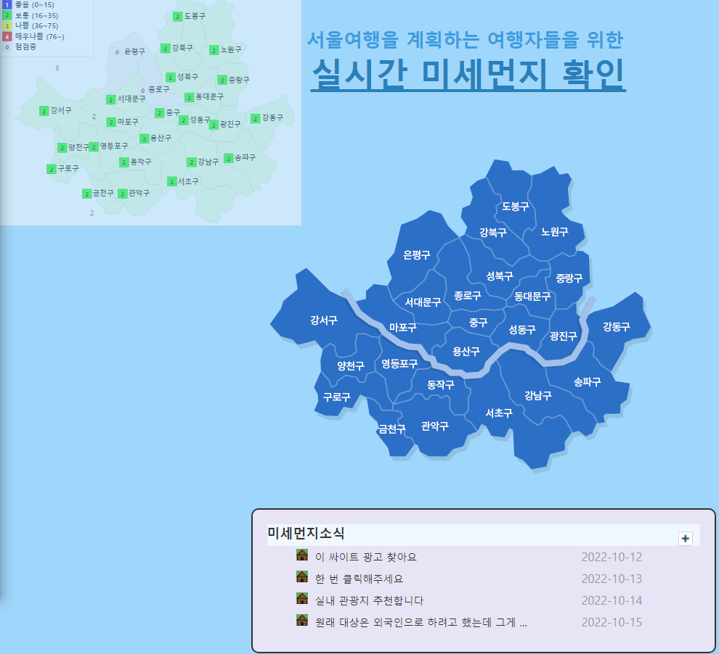
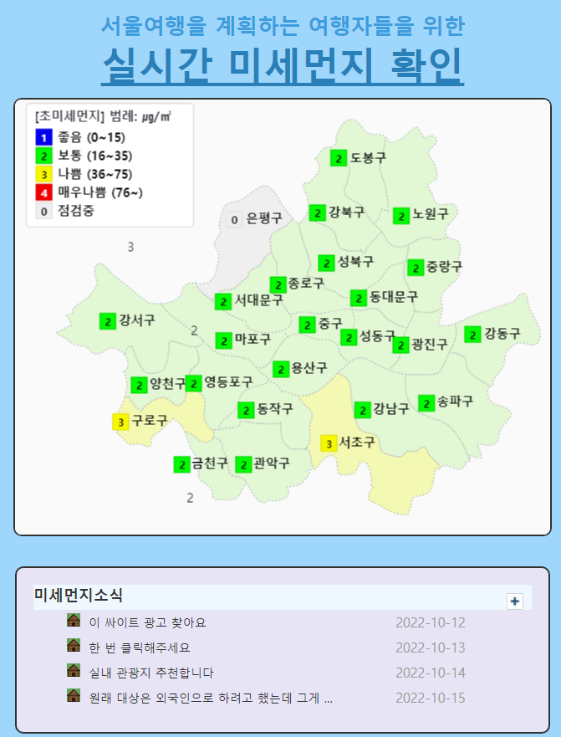
화면설계 웹 주요 기능 및 기술
1차안
2차안
3차안
최종안

Slide 7
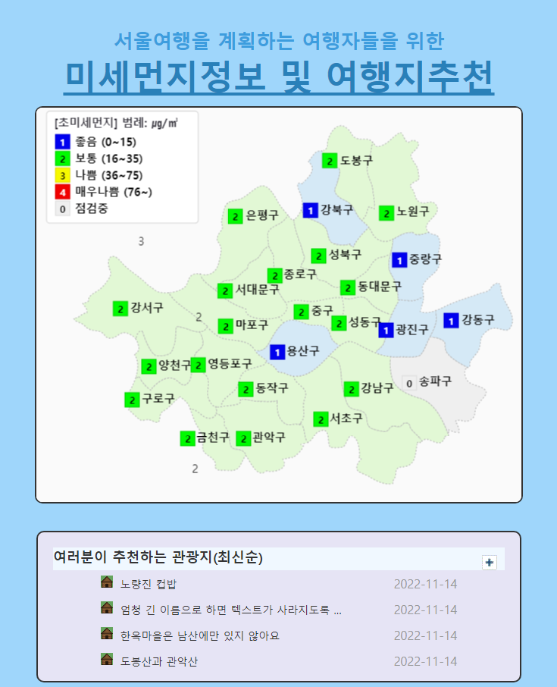
HOME:실시간 미세먼지를 확인, 지역을 클릭하면 추천여행지를 보여주고 재클릭으로 카카오맵 연결
Iframe을 사용하여 실시간으로 미세먼지 확인
해당지역을 클릭하면 추천 여행지를 보여줌

Slide 8
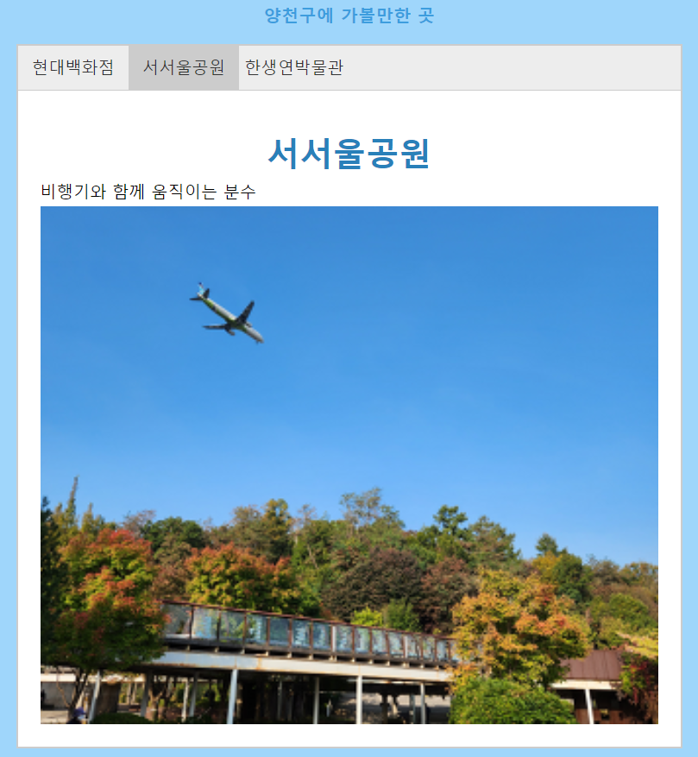
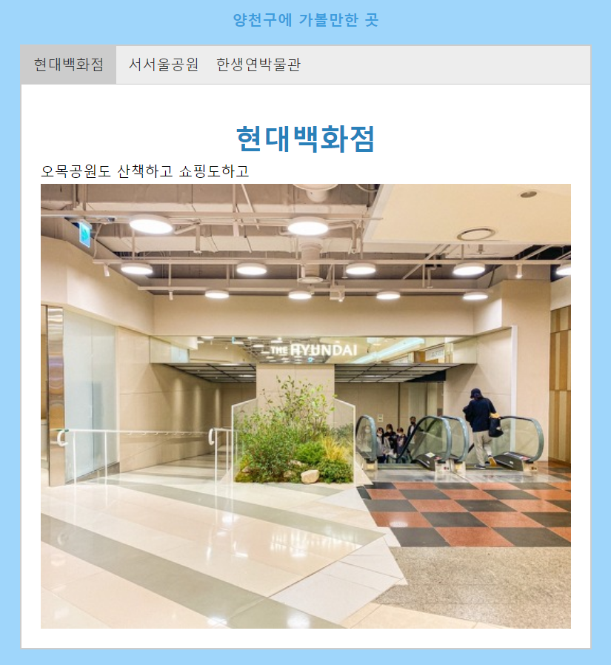
HOME:실시간 미세먼지를 확인, 지역을 클릭하면 추천여행지를 보여주고 재클릭으로 카카오맵 연결
기본 3곳의 추천지를 탭으로 선택하도록 함
선택을 통해 사진이 바뀌고 간단한 코멘트가 나옴
해당 화면을 누르면 카카오 맵으로 링크

Slide 9
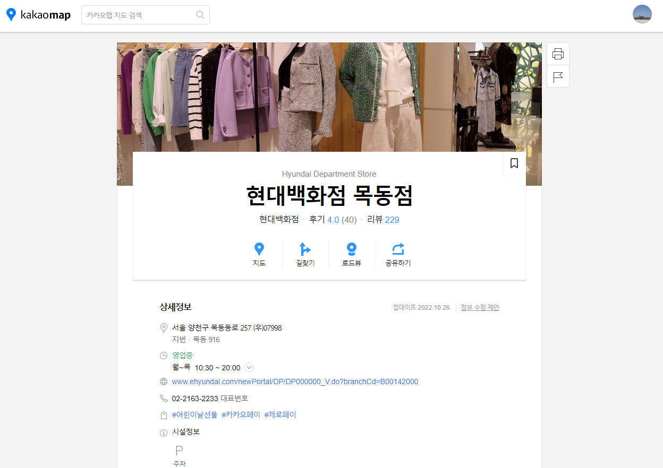
HOME:실시간 미세먼지를 확인, 지역을 클릭하면 추천여행지를 보여주고 재클릭으로 카카오맵 연결
카카오맵에서 지도, 길찾기, 로드뷰가 가능
더 많은 정보 확인으로 여행여부 판단에 조력

Slide 10
POST:게시판을 통해 다른 추천 게시글 확인 가능. 이용자도 임의의 비빌번호를 사용, 글쓰기/수정/삭제 가능
HOME하단에 게시판의 최신제목 등제
옆에 +표시를 누르면 게시판으로 이동
게시글을 누르면 해당 글로 이동

Slide 11
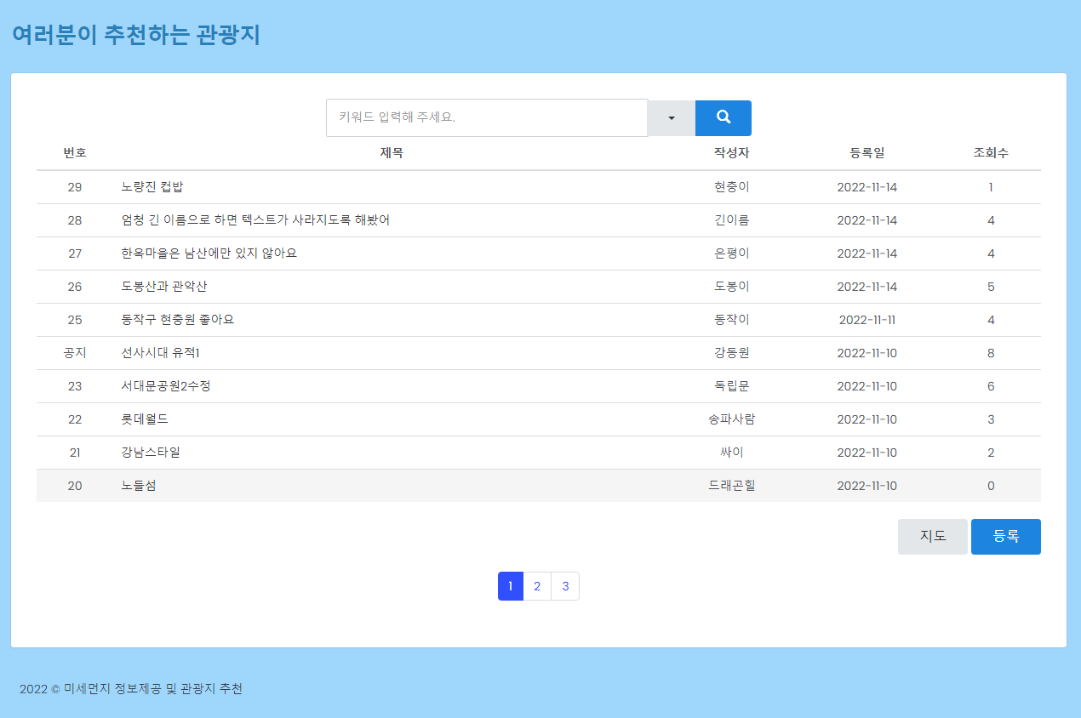
POST:게시판을 통해 다른 추천 게시글 확인 가능. 이용자도 임의의 비빌번호를 사용, 글쓰기/수정/삭제 가능
게시판에서 게시글 검색 가능
게시글 내용을 보려면 해당 제목을 클릭
게시글 등록 및 HOME(지도)으로 이동 가능

Slide 12
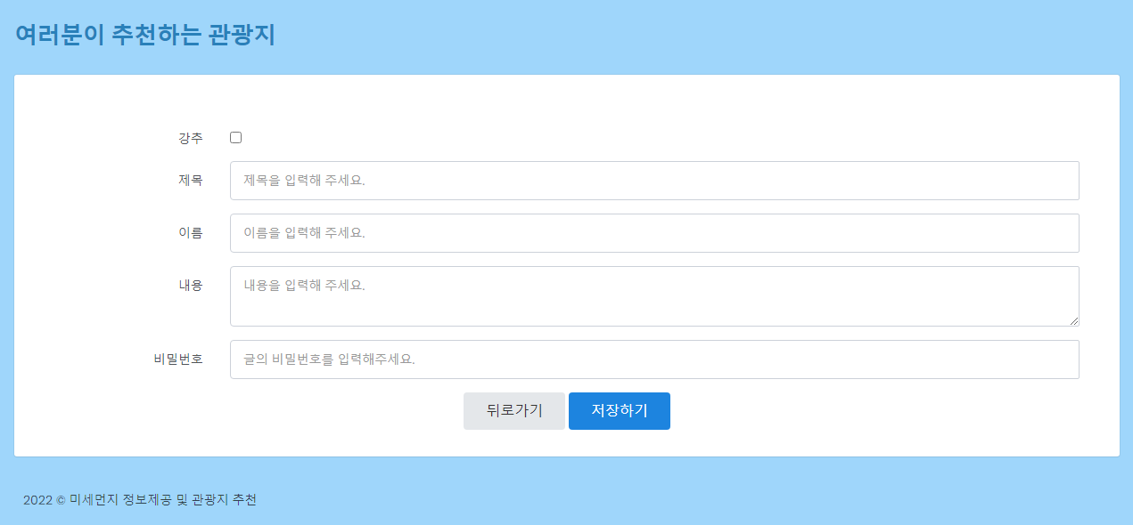
POST:게시판을 통해 다른 추천 게시글 확인 가능. 이용자도 임의의 비빌번호를 사용, 글쓰기/수정/삭제 가능
글쓰기(등록)게시판으로 이동
강추/제목/이름/내용/비밀번호를 입력
저장하기를 누르면 팝업과 함께 저장됨

Slide 13
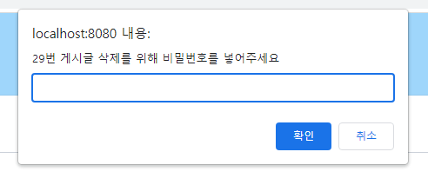
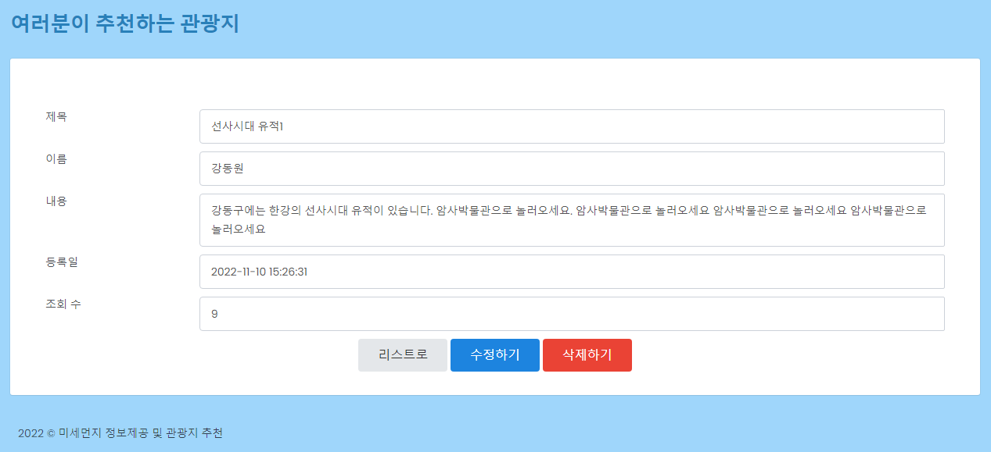
POST:게시판을 통해 다른 추천 게시글 확인 가능. 이용자도 임의의 비빌번호를 사용, 글쓰기/수정/삭제 가능
각각의 게시글로 이동 가능(게시글 내용 확인)
삭제하기를 누르면 팝업이 뜸
비빌번호 입력시 삭제 가능

Slide 14
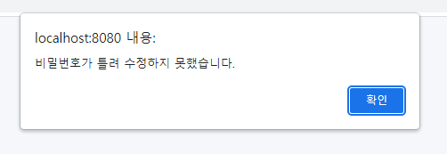
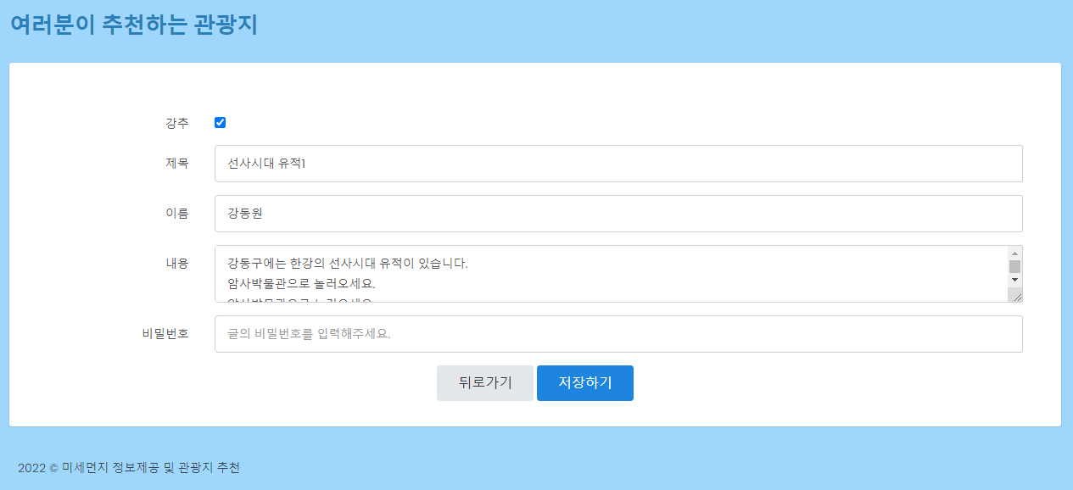
POST:게시판을 통해 다른 추천 게시글 확인 가능. 이용자도 임의의 비빌번호를 사용, 글쓰기/수정/삭제 가능
수정하기에서 내용변경 가능
내용을 변경 시 비밀번호를 입력해야 함
비밀번호가 틀리면 수정 불가 팝업창이 뜸

Slide 15
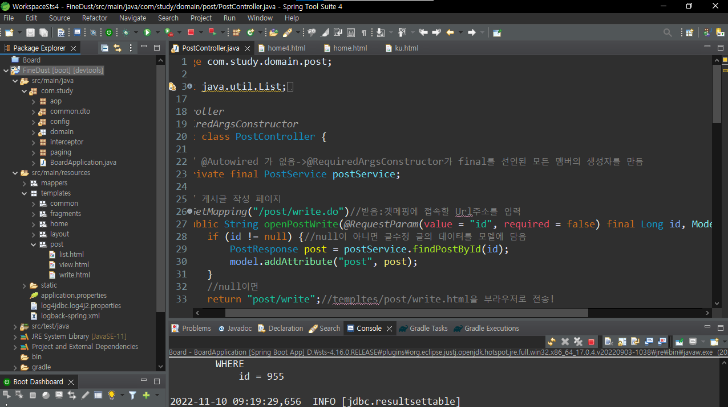
백엔드설계
스프링부트로 홈페이지 frame 제작
타임리프를 이용 홈페이지 html 제작

Slide 16
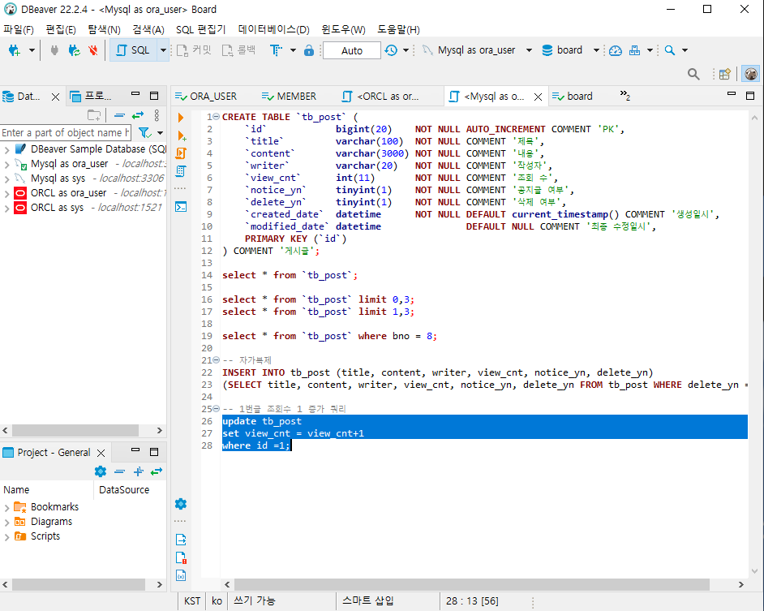
템플릿html과 게시판을 DB연결
디비버를 이용하여 DB를 관리.
- 비밀번호 없이 게시글 삭제/수정

Slide 17
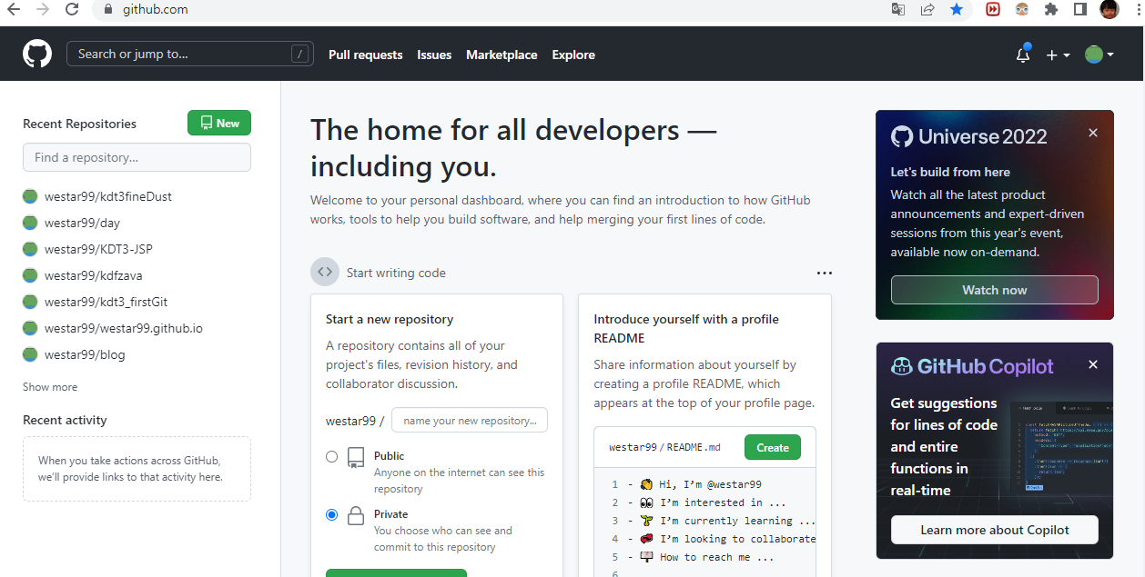
GitHub에 엡과 AWS DB를 1개월 배포

Slide 18
시연
홈페이지 주소

Slide 19
마무리
제 이야기는 아닙니다.누군가 악기 연주 평가가 있었습니다. 가진 게 피리(레코더) 밖에 없어 피리로 시험을 봤지만 잘못했습니다. 그러나 시험 결과는 생각보다 높은 점수인 B를 받았습니다. 다른 비싼 악기로 연주한 친구들이 음악선생에게 따져 물으니 "제는 끝까지 연주했으니까 그 점수를 줬어＂였습니다.저는 이 이야기를 참 좋아합니다.
각자의 사정으로 인해 팀작업이 어렵게 되어 혼자서 진행하게 되었습니다. 인생은 항상 별의 별 일들이 다 생깁니다. 그럼에도 불구하고 끝까지 한다는 것이 저에게는 의미가 있었습니다. 이끌어 주신 선생님께 감사드립니다.
그리고 별거 없는 내용을 들어 주신 여러분께 감사드립니다.

